Slide 1
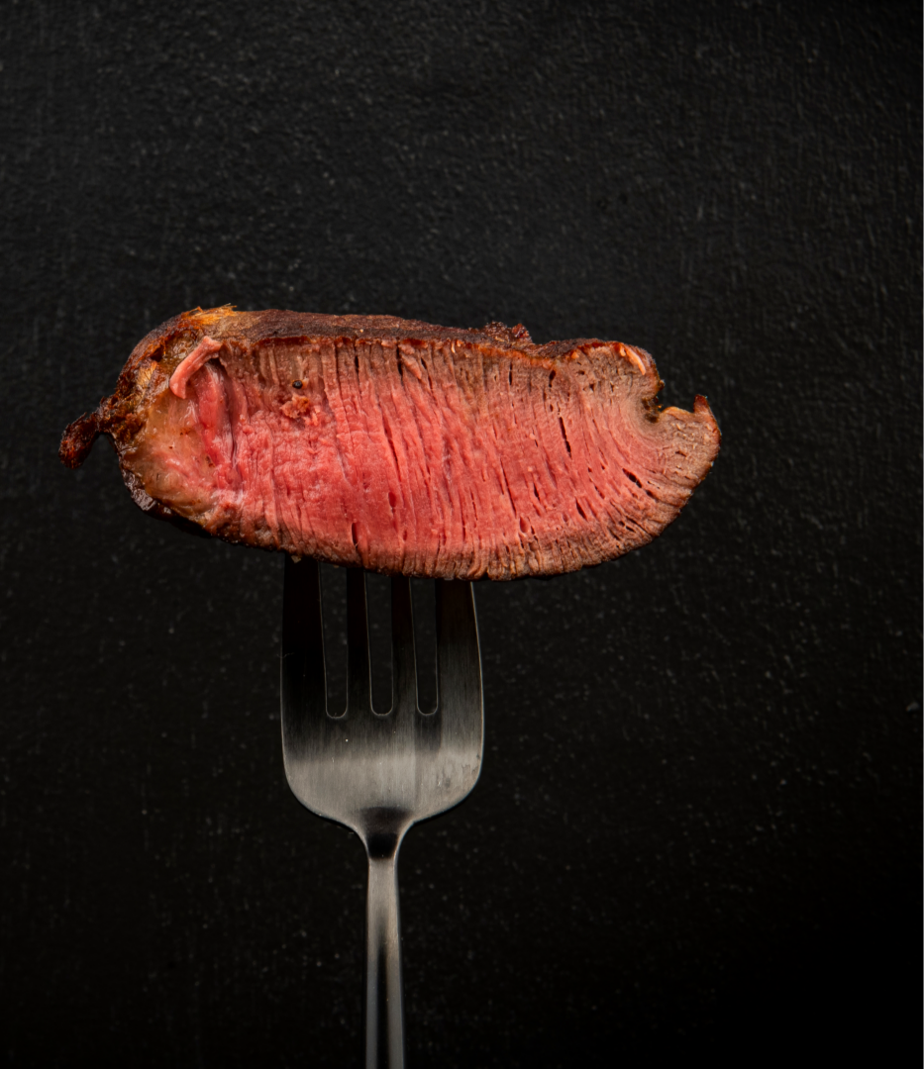

Meat
Revolution
마블링 분석을 통한 효율적인 소고기 품질 평가
김성빈 , 김영진 , 임찬근 , 박가은

Slide 2



01
배경 및 필요성
우리가 먹는 고기, 무엇이 문제일까?
소고기 등급의
비일관성
소의 특정 부위만을 기준으로 하는 평가 문제
인건비 및 유통 비용 증가
소비자의 손해 가능성

Slide 3
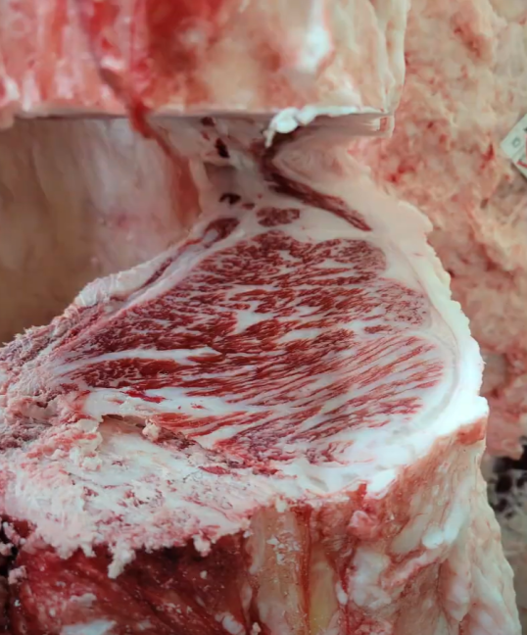
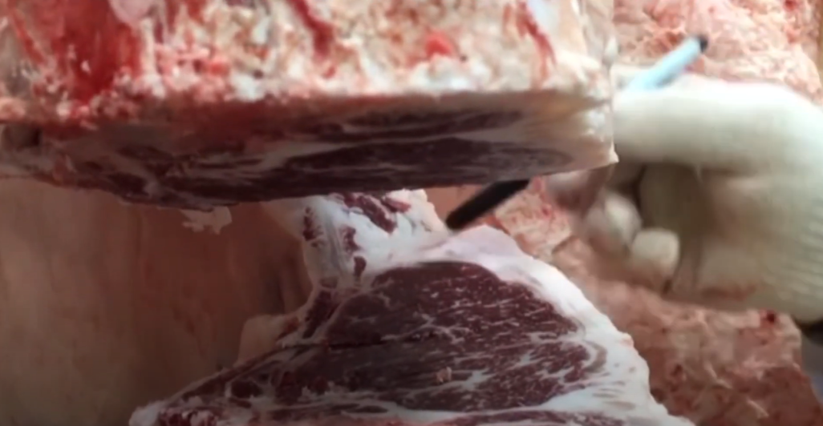
01
배경 및 필요성
실제 소고기 등급판정 현장 촬영
출처- 김욱 경매사 , 소 등급판정을 위한 등심단면적 절개 교육영상

Slide 4

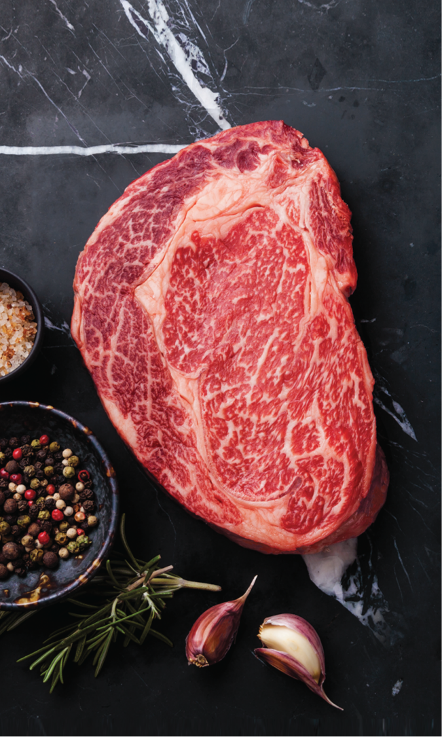


02
개발 목표
AI 기반 소고기 등급 판정 시스템 목표
1 부위별 특징을 고려한 정확한 등급 데이터 구축
2 소고기 부위별로 데이터 기반의 등급 판정
3 효율적인 분석 시스템 개발

Slide 5
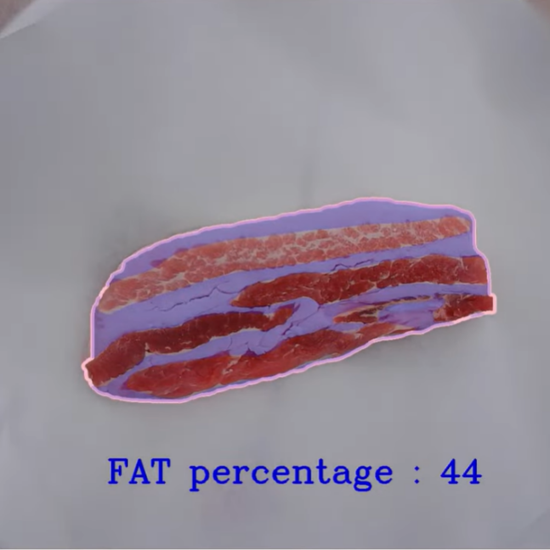
02
개발 목표
AI 기반 소고기 등급 판정 시스템의 예시
출처
한인석-v9y
딥러닝 돼지고기 지방 비율 구하기

Slide 6
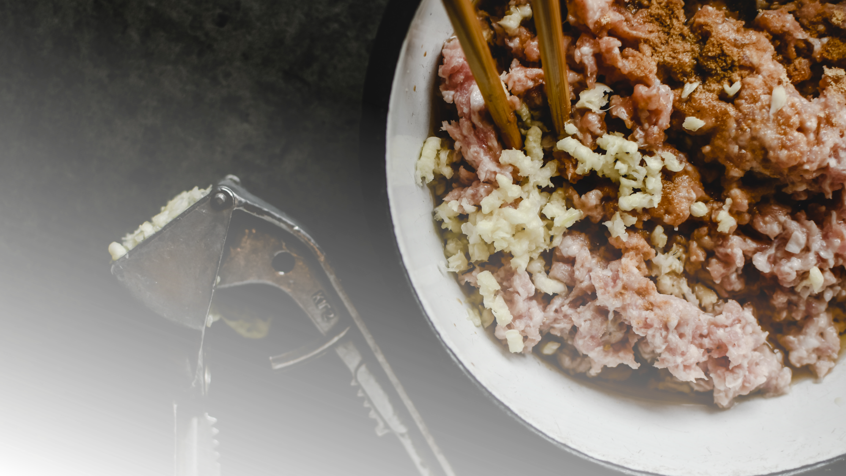




03
기대 효과
시스템 도입의 효과
Reduction
Rational
Reliability
시간 및
비용 절감
시간 및 비용 절감
신뢰 향상
소고기
합리적 가격
신뢰 향상
합리적인 가격
노동력 절감
인건비 절감
소고기 가격대폭 감소
공정한 거래
촉진
소고기
12 g

Slide 7




05
향후 계획
시스템 확장 및 미래 계획
소고기의 등급 판정 시스템을 성공적으로 구현 후,
대량의 소고기 부위를
빠르고 정확하게 분석 가능한 실시간 시스템 추가
돼지고기 , 양고기 , 말고기 등
다른 육류에도 적용 가능한
AI 모델로 확장할 계획

Slide 8


Thank you.
Questions.
무엇이든 물어보세요!
Alternative meat

